Slide 1
信息技术 第十二讲
列表算法

Slide 2
算法就是解决问题的具体步骤

Slide 3
学习目标
掌握关于列表的常见算法
1. 找出列表的极值（最大值/最小值）
2. 对列表元素进行统计，例如求和，求平均值等
3. 判断列表中是否存在元素符合某种特征，并统计列表中符合特征的元素个数
4. 判断数组中所有元素都符合某种特征

Slide 4
for循环遍历列表
//for loop traversal
l = [1,2,3,4,5,6]
for i in range(6):
print(l[i])
在Python中，range(n)的作用是什么？
for循环的执行过程是什么？

Slide 5
for循环遍历列表
//for loop traversal
l = [1,2,3,4,5,6]
for i in range(6):
print(l[i])
在Python中，range(n)作用是什么？
生成一个起始值为0，终值为n-1的列表[0,1,2,3,4,5]
for循环的执行过程是什么？

Slide 6
len(l): 返回列表l的长度
//for loop traversal
l = [1,2,3,4,5,6]
for i in range(6):
print(l[i])
for i in range(len(l)): #顺序遍历列表l
print(l[i])
Notes:
还有哪个数据类型用过len()这个方法？

Slide 7
算法的共性
对于列表，绝大多数的算法都基于顺序遍历(sequential iteration)的方式
通常来说列表算法的通用技巧如下：
Step 1. 从列表第一个元素开始
Step 2. 依次检查每一个元素
Step 3. 对元素进行一些操作
比较/筛选
（或）加到某一个变量上
Step 4. 持续遍历列表
直到找到符合条件的元素
（或）遍历到列表末尾
for i in range(len(l)):

Slide 8
寻找列表的极值
a_list = [1,3,7,2,4]
a_max = a_list[0]
for i in range(len(a_list)):
if(a_list[i]> a_max):
a_max = a_list[i]
print(a_max)
Notes:
算法是为了解决实际问题的，可不可以编一段小故事，来告诉大家这段算法的过程？

Slide 9
寻找列表的极值
find_max(): 返回列表l的最大值
a_list = [1,3,7,2,4]
a_max = a_list[0]
for i in range(len(a_list)):
if(a_list[i]> a_max):
a_max = a_list[i]
print(a_max)
def find_max(l):
result = l[0]
for i in range(len(l)):
if(l[i]> result):
result = l[i]
return result
print(find_max([1,3,7,2,4]))

Slide 10
求列表元素的和
def get_sum(l):
sum = 0
for i in range(len(l)):
sum = sum+l[i]
return sum
print(get_sum([1,3,7,2,4]))

Slide 11
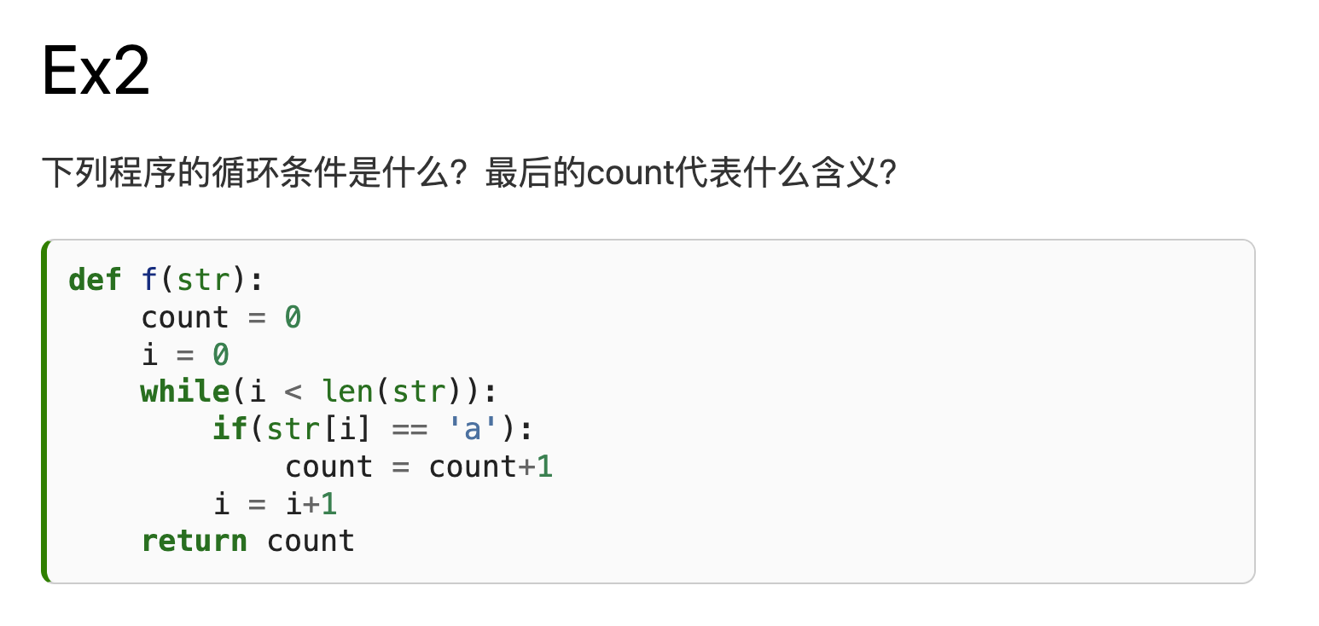
如何统计列表中的偶数个数？

Slide 12
如何统计列表中的偶数个数？
l_list =[1,3,7,2,4]
def count_even(l):
count = 0
for i in range(len(l)):
if(l[i] % 2 == 0):
count=count+1
return count
count_even(l_list)

Slide 13
如何判断列表中所有元素均为偶数？
def all_even(l):
print(all_even([2，3，6，8])) #False
print(all_even([2, 2, 0, 4, 6])) #True

Slide 14
如何判断列表中所有元素均为偶数？
def all_even(l):
#add code here
print(all_even([2，3，6，8])) #False
print(all_even([2, 2, 0, 4, 6])) #True
算法：
1. 顺序遍历列表，如果找到一个奇数，则直接返回False
2. 如果列表遍历结束，函数依然没有返回，则说明所有元素均为偶数，则函数返回True

Slide 15
如何判断列表中所有元素均为偶数？
def all_even(l):
for i in range(len(l)):
if(l[i] % 2 != 0):
return False
return True
算法：
1. 顺序遍历列表，如果找到一个奇数，则直接返回False
2. 如果列表遍历结束，函数依然没有返回，则说明所有元素均为偶数，则函数返回True
print(all_even([2，3，6，8])) #False
print(all_even([2, 2, 0, 4, 6])) #True

Slide 16
判断列表中的所有元素都符合X特征
1. 顺序遍历列表，如果找到一个反例（不符合X特征），则直接返回False
2. 如果列表遍历结束，函数依然没有返回，则说明所有元素均符合X特征，函数返回True

Slide 17
Exercise: 如何判断列表单调递增？
def check(l):
#add code here
print(check([2,3,6,8])) #True
print(check([2,1,3,6,8])) #False

Slide 18
如何判断列表单调递增？
def check(l):
for i in range(len(l)-1):
if(l[i+1] <= l[i]):
return False
return True
print(check([2,3,6,8])) #True
print(check([2,1,3,6,8])) #False
判断列表所有元素都具有某种特征的算法模式：
1. 顺序遍历列表，如果找到一个反例，则直接返回False
2. 如果列表遍历结束，函数依然没有返回，则说明所有元素符合该特征，函数返回True

Slide 19
Peer Programming: Sound
Digital sounds can be represented as a list of integer values. The volume of a sound depends on the amplitude of each value in the sound. The amplitude of a value is its absolute value. For example, the amplitude of -20 is 20, and the amplitude of 40 is 40.

Slide 20
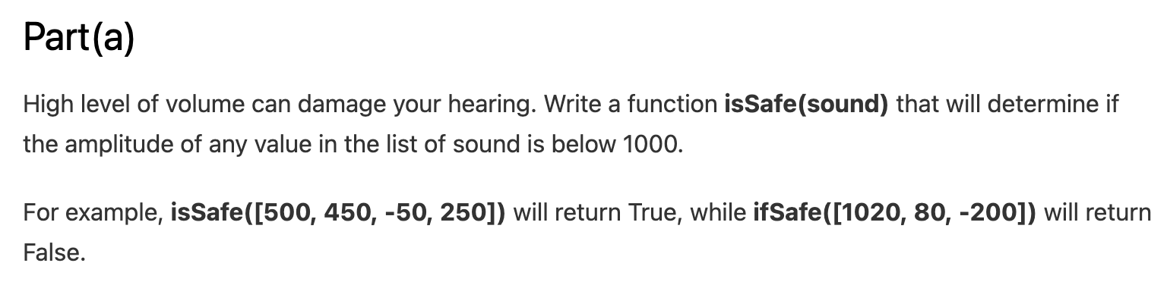
Peer Programming: Sound

Slide 21
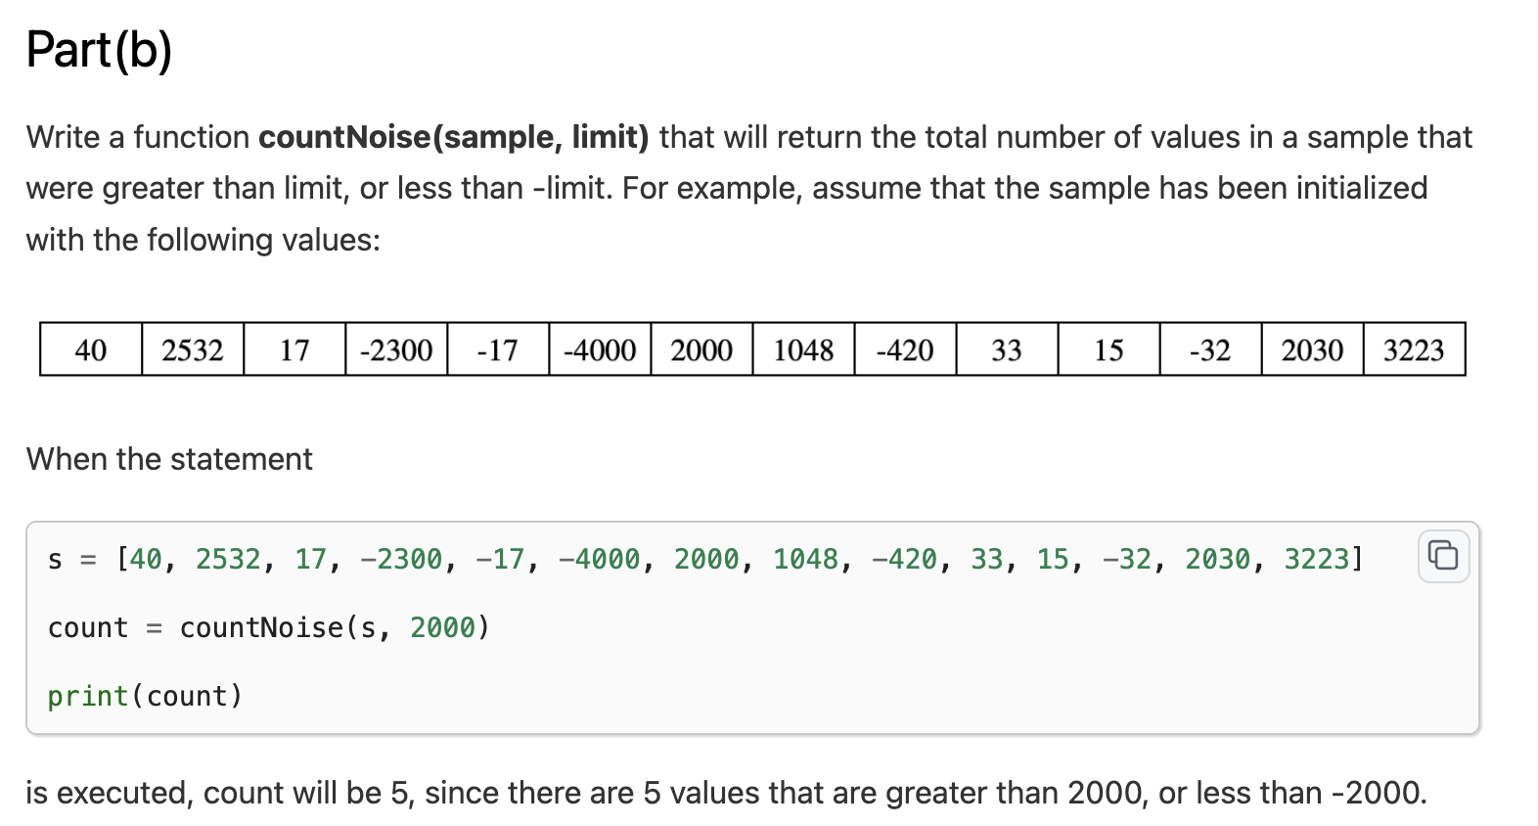
Peer Programming: Sound

Slide 22
THAT’S ALL FOR TODAY

